Slide 1
Vzdělávání pedagogů pomocí tabletů reg. č. CZ.1.07/1.3.00/51.0005 Mgr. Jan Kubrický, PhD. Mgr. Kristýna Kubrická
Zálohování dat

Slide 2
Zálohování dat
Zálohování dat je problematika, které je věnována pozornost většinou až v případě, kdy už je dávno pozdě. ☹
Existuje spousta možností, jak můžete o svá v mnoha případech velmi důležitá data přijít.
Jenom zběžně si představíme ty nejčastější situace, které mají za následek ve většině případech nevratnou ztrátu dat.

Slide 3
Selhání Hadrware
Svá data můžete mít uložená na pevném disku (HDD), SD kartě, flash disku nebo DVD, dané zařízení může selhat a ke svým datům se nedostanete.
Ačkoli u řady médií a některých typů selhání existují určité postupy, jak se k datům přece jenom dostat a existují i specializované firmy, které to jako službu nabízejí. Takové služby nicméně bývají relativně drahé a jejich výsledek je nejistý.
Základní formu obrany proti tomuto typu selhání představuje ukládání dat v několika kopiích na různá zařízení. (1)

Slide 4
Problém se Software
Dalším na řadě je selhání software. Ztráta dat může být způsobená počítačovým virem nebo třeba chybou programu, který se zhroutí takovým způsobem, že poškodí data, se kterými pracuje.
Obranu proti tomuto typu útoku představují historické a pokud možno offline zálohy. Historické, protože neuchovávají jenom aktuální verzi dat, ale i předchozí verze v definovaných intervalech a době. Offline zálohy nejsou trvale dostupné ze zálohovaného počítače, takže je nelze smazat jedním útokem v rámci operace typu „smazat vše“. (1)

Slide 5
Chyba uživatele
Častým důvodem ztráty dat bývá chyba uživatele, který si data omylem odstraní, přepíše nebo nějak jinak poškodí. To je možná nejčastější důvod využití záloh – ve firmách a rovněž ve školách se požadavky na obnovu smazaných souborů řeší velmi často.
I zde řešení představují historické zálohy, ze kterých lze vytáhnout soubor ve stavu, v jakém se nacházel včera, nebo třeba před měsícem – podle nastavení a místa, které jste pro zálohy ochotni vyčlenit. (1)

Slide 6
Další možné příčiny ztráty dat
Ztráta paměťového média
Přírodní katastrofy
Přerušení dodávky el. energie a ztráta dat na rozpracované úloze:
Zde pamatujte na stále přítomnější funkci automatického obnovení, kterou jsou vybaveny mnohé programy. Průběžné ukládání rozpracovaných dokumentů v MS Office atp.
Další čím dál méně pravděpodobné, ale vždy teoreticky možné.

Slide 7
Co je potřeba brát v úvahu
Objem uchovávaných dat:
Rozdílné nároky pro běžného uživatele a naopak administrátora, který spravuje data školního serveru.
Způsob a rychlost přibývání a změn dat
Je samozřejmě rozdíl, zdali data přibývají velmi často a periodicky, nebo se jedná pouze o skokové změny. Tomu je potřeba přizpůsobit frekvenci procesu zálohování.
Citlivost dat
Vhodné způsoby zabezpečení dat, nejčastěji jejich šifrování.

Slide 8
Co je potřeba brát v úvahu
Typ zařízení:
Přístup k zálohování bude jiný, pokud máme jeden počítač nebo pokud jich je v domácnosti několik. Jiné postupy budou optimální pro stolní počítač, jiné pro notebook či tablet, se kterým se neustále cestuje. Dostupnost a kvalita připojení k internetu bude také hrát roli, protože nám předznamená, zda můžeme využívat cloudové služby, nebo zda se musíme omezit na lokální zdroje.
Zálohy ručně nebo automaticky:
Obecně je doporučováno využívat automatické formy zálohování, bez nutnosti jakékoliv interakce ze strany uživatele. V některých případech je nějaká forma interakce nutná. (1)

Slide 9
Hledáme-li dostupné řešení zálohování
Dále se budeme zabývat problematikou zálohování dat z pevného disku.
V této souvislosti jsou dnes v kurzu především externí disky, disky přístupné přes lokální síť či online úložišťě.
Blíže se podíváme na dvě možná softwarová řešení, které jsou v praxi velmi často používány:
Program Cobian Backup
DropBox

Slide 10
Cobian Backup v.11
Cobian Backup je jedním z nejoblíbenějších programů, který slouží k zálohování souborů a adresářů z jejich původních umístění na jiné.
Podporováno je i zálohování na FTP, kompresi ZIP pro úsporu místa v úložišti, šifrování, zálohování na více míst zároveň a pochopitelně zautomatizování zálohování v nastaveném čase.
Mezi výhody programu patří jistě česká lokalizace, jednoduchost a funkčnost.

Slide 11
Instalace Cobianu
Během instalace si můžete zvolit, jakým způsobem se bude program chovat a spouštět, tj. jako aplikace nebo služba. Zda se má automaticky spouštět pro aktuálního uživatele, pro všechny nebo se nemá spouštět vůbec. (3)
V případě použití v menší síti má tedy administrátor dohled i nad chováním tohoto programu. Po instalaci se objeví v systémové liště logo programu (ikony vedle času a data).

Slide 12
Uživatelské rozhraní

Slide 13
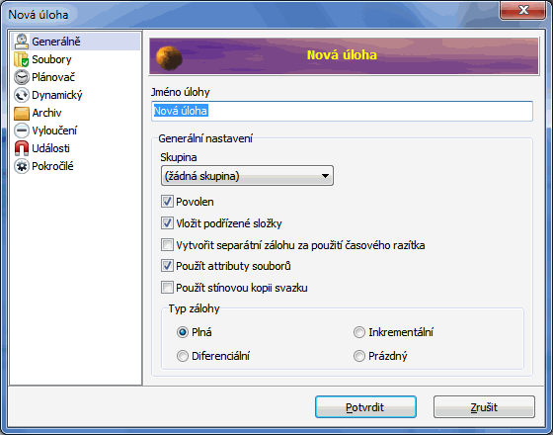
Vytvoření nové úlohy
Při vytváření nové úlohy je nutné provést správné nastavení v sekcích Generálně, Soubory, Plánovač a Archiv.

Slide 14
Generálně
Jméno úlohy - vlastní pojmenování úlohy, např. hudební kompozice.
Vložit podřízené složky – zálohovat se budou rovněž podadresáře.
Vytvořit separátní zálohu - pokud nezaškrtnete, pak se vždy vytvoří nová záloha (tzn. bude existovat pouze 1 výsledný soubor případně adresář), pokud tuto položku zaškrtnete, pak každá záloha vytvoří nový soubor (adresář) a ve jménu bude datum a čas, kdy byla záloha provedena.
Použít atributy souborů – zaškrtněte, pokud potřebujete uchovávat vlastnosti souborů, jako je datum vzniku, datum úprav atd.
Použít stínovou kopii svazku – umožňuje provádět zálohy i těch souborů, které jsou právě používány. Bez této volby například neproběhne záloha účetnictví, je-li program právě používán (a datové soubory jsou zamčené pro jakoukoli manipulaci). (2)

Slide 15
Generálně – typ zálohy
Cobian podporuje 3 typy záloh:
Plná: zálohuje všechny vybrané soubory a složky.
Inkrementální: zálohuje jen soubory změněné od poslední plné zálohy.
Diferenciální: podobná jako inkrementální, ale zálohuje všechny od poslední plné zálohy. CobianBackup umožňuje i kombinaci diferenciální a plné, nastavení v sekci Dynamický volba "Dělat jednu plnou" (vložíte-li do políčka např. 30 a máte-li zvolenou diferenciální zálohu, pak se zálohují pouze nové a změněné soubory a po každé třicáté záloze se provede plná). (2)

Slide 16
Soubory a Plánovač
Soubory
Jako Zdroj uvedeme složky, nebo seznam souborů, které chceme zálohovat.
Jako Cíl nastavíme cílovou složku, kam se budou zálohy kopírovat (například externí disk, sdílený síťový disk případně FTP server).
Plánovač
V plánovači nastavíme, kdy mají zálohy probíhat (týdně, denně atd.). Četnost volíme podle důležitosti a velikosti dat. Máme-li například důležité soubory ve složce Dokumenty, pak si při Inkrementálním typu zálohy můžete dovolit provádět zálohy frekventovaně. Pokud ve složce Dokumenty neproběhla žádná změna, proces zálohování je velmi krátký.

Slide 17
Dynamický a Archiv
Dynamický
Zde lze nastavit, jak často se má provádět plná záloha, je-li typ zálohy inkrementální nebo diferenciální.
Archiv
Data je možné kopírovat v původní velikosti nebo komprimovat metodou zip či 7zip. Vytvořenému archivu můžete přiřadit heslo, komentář a typ šifrování.

Slide 18
Vyloučení a Události
Vyloučení
Zde lze ovlivnit, které soubory se mají zálohovat, nebo naopak které ze zálohy vyloučit. Například nastavíme (zálohovat vše kromě souboru s maskou *.mp3 apod.).
Události
Sekce Události umožňuje definovat akce před zálohováním a po zálohování. Můžete před zálohováním spustit, zastavit službu, spustit aplikaci a další. Podobná je nabídka akcí po zálohování, která přináší i restart nebo vypnutí počítače, což už může být využitelné více. Spouštění úloh jako jiný uživatel může být využito v menších sítích. (2)(3)

Slide 19
Vytvoření úlohy
Nově vytvořená úloha se zobrazí v seznamu úloh. Cobian backup nabízí možnost vytvoření více seznamů, například pro různé uživatele, a následné hromadné spouštění úloh v jednotlivých seznamech.
Kam zálohovat?
Pro více důležitá data je doporučeno použít server, nebo NAS (Network Attached Storage).
NAS slouží v podstatě jako úložna dat. Jedním z nejlepších NAS je Synology DS212j, který umožní připojit dva disky, které se vzájemně zrcadlí (tzn. data v něm jsou uložena 2x). (2)
Pro více informací: http://cs.wikipedia.org/wiki/NAS

Slide 20
DROPbox
Dropbox je služba a zároveň webové úložiště, které využívá cloud computingu a umožňuje uživatelům ukládat a sdílet soubory a složky s ostatními uživateli prostřednictvím synchronizace souborů.
Lze jej využívat zdarma nebo v placené formě.
Podporuje velký počet platforem od desktopu až po mobilní telefony.
Důležitým prvkem Dropboxu je webové rozhraní pro ty, kteří nemají nainstalovaného klienta.

Slide 21
Omezení
Bezplatná verze Dropboxu umožňuje uložit až 2 GB dat.
Mějte ale na paměti, že si provozovatel vyhrazuje právo zrušit bezplatný účet kdykoliv, a to i bez předchozího upozornění!
Bezplatný účet může být také bez upozornění zrušen, pokud jej 90 dnů nepoužijete.
Dropbox proto rozhodně není vhodný například pro archivaci a tvorbu důležitých záloh.
Své využití najde především v každodenní práci a rychlém sdílení dat. (4)

Slide 22
Instalace
Na stránkách www.dropbox.com si stáhneme instalační soubor, pomocí něhož dále provedeme jednoduchou instalaci Dropboxu.
Po dokončení instalace zatrhněte volbu I don’t have Dropbox account (Nemám Dropbox účet) a klepněte na tlačítko Next.
V dalším kroku si svůj účet vytvořte vyplněním jednoduchého formuláře. Zadejte své jméno a příjmení, e-mailovou adresu a heslo. Heslo volte dostatečně bezpečné a zapamatovatelné. Poslední pole – Computer Name (název počítače) můžete nechat ve výchozím tvaru. (5)

Slide 23
Základní ovládání
V adresáři uživatelského účtu se po instalaci vytvořila nová složka s názvem Dropbox.
S touto složkou můžete pracovat stejným způsobem, jako s každou jinou složkou v počítači. Můžete do ní přidávat soubory, mazat je nebo vytvářet další podsložky.
Kdykoli do složky Dropbox nebo do jakékoli její podsložky přidáte nějaký soubor, automaticky se uloží i na vaše internetové úložiště.
Aktualizace souborů probíhá zcela automaticky, kdykoli ve složce dojde ke změně.
Že je soubor zálohovaný poznáte podle zelené značky, která se u něj objeví ve složce. Modrá značí, že právě probíhá záloha a červené, že se nezdařila.

Slide 24
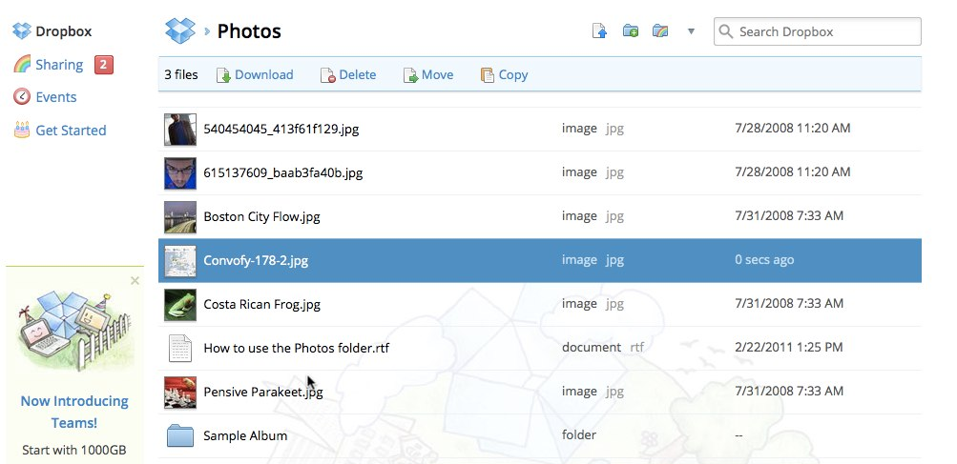
Internetové úložiště
S uloženými soubory můžete pracovat a prohlížet je i na jiných počítačích s připojením k internetu. Stačí, když se na stránce www.dropbox.com přihlásíte a máte vše hned po ruce.
Obsah schránky je totožný s obsahem složky Dropbox v počítači. Jednotlivé složky můžete prohlížet, soubory v nich mazat i nové přidávat. Veškeré změny se pak automaticky promítnou i do složky v počítači.

Slide 25
Bezpečnost vašich souborů
Dropbox úložiště je šifrováno, tzn. všechny soubory uložené na serverech Dropboxu jsou zašifrovány a bez znalosti hesla k vašemu účtu jsou nečitelné.
Doporučuje se tedy vytvořit velmi silné heslo.
Dalším bezpečnostním plusem je, že veškerý přenos souborů (a metadat) je prováděn přes zabezpečené spojení SSL.
Pokud budete chtít sdílet své soubory, vaše data vidí jenom ty osoby, které pozvete ke jmenovité složce přes klienta či webové rozhraní.
Nakonec veřejně přístupné soubory, které nahrajete do k tomu určené složky Public, mohou zobrazit pouze lidé, kteří na ně mají odkaz (Vámi zaslaný či někde zveřejněný). Navíc veřejně přístupné složky nejdou procházet ani vyhledávat. (5)

Slide 26
Webové rozhraní
Dalším plusem Dropboxu je přehledné a snadné webové rozhraní, určené pro ty, kteří nemají nainstalovaného klienta, nebo chtějí v daný moment přistupovat ke svým datům z cizího počítače.
Odeslat lze data pomocí internetového prohlížeče, avšak přes toto rozhraní lze nahrát soubor o maximální velikosti 300 MB (klient naproti tomu nemá omezenou velikost souboru).

Slide 27
Přidávání a Mazání
Soubory a Složky můžete do svého DropBoxu přidávat nebo naopak odstraňovat jak z prostředí počítače, tak v rámci webového rozhranní.
Oproti počítači ale máte v internetovém Dropboxu možnost jednoduše obnovit smazaný soubor. Klikněte do prázdného místa internetové složky Dropboxu pravým tlačítkem myši a z kontextové nabídky vyberte volbu Show deleted files (zobrazit smazané soubory) čímž zobrazíte i odstraněné soubory.
Pro jejich obnovení vyberte z kontextové nabídky Restore (obnovit) a volbu potvrďte v zobrazeném dialogovém okně. (4)

Slide 28
Sdílení dat na více počítačích
Sdílení dat na více počítačích Vám může velmi usnadnit práci.
Pokud si na více počítačů nainstalujete Dropbox, budete mít i v nich plně aktualizovaný obsah počítače prvního.
Dokumenty do práce tak nemusíte přenášet na USB flashdisku a myslet na to, jestli máte u sebe vždy aktuální verzi daného dokumentu.
Pro instalaci na druhý počítač si v uvítacím dialogovém okně zvolíme možnost I already have a Dropbox account (Mám Dropbox účet) a v dalším kroku zadáme e-mailovou adresu a heslo, které jsme použili při registraci. Ve složce dokumentů se automaticky objeví stejná složka Dropbox, jakou máme na svém prvním počítači, včetně kompletního obsahu. ☺
Tento postup lze využít i v případě havárie počítače nebo po reinstalaci operačního systému. Jednoduchým způsobem obnovíme data, která byste jinak museli složitě dohledávat.
Další výhodou je, že Dropbox je multiplatformní a funguje pro operační systém Windows, Linux i MacOS i operační systémy chytrých mobilních telefonů. (4)

Slide 29
Shrnutí hlavních funkcí Dropboxu
Synchronizace souborů libovolné velikosti do velikosti Vašeho úložiště.
Automatická synchronizace při zjištění nových souborů nebo při změnách souboru (možnost práce offline, po připojení dojde k synchronizaci).
Obnova smazaných souborů a složek či obnova předchozí verze souboru (30 denní historie souborů v základní verzi zdarma, neomezená historie souborů v placené verzi).
Synchronizují se pouze změněné části souborů z důvodu snížení zátěže přenosu.
Sdílení souborů.
Využití veřejné složky (public) s možností veřejného sdílení odkazů na soubory v ní obsažené.
Možnost automatického vytvoření fotoalb ze sdílených složek s fotografiemi.
Online zálohování souborů.
Webový přístup k uloženým souborům.
Přístup k souborům z mobilních zařízení. (5)

Slide 30
Použité zdroje
Hospodářské noviny. Vše, co potřebujete vědět o zálohování. [online]. Dostupné z: http://tech.ihned.cz/c1-59066300-zalohovani-dat-navod-1-dil.
Stahuj.cz - Magazín. Jan na zálohování dat s Cobian Backup. [online]. Dostupné z: http://magazin.stahuj.centrum.cz/jak-na-zalohovani-dat-s-cobian-backup/.
WebZpravodaj.cz. Jak zálohovat data? Zálohujte pomocí Cobian Backup. [online]. Dostupné z: http://www.webzpravodaj.cz/216-jak-zalohovat-data-zalohujte-pomoci-cobian-backup/.
SuperWindows.cz. Dropbox: Podrobný manuál pro začátečníky. [online]. Dostupné z: http://www.superwindows.cz/2014/03/dropbox-podrobny-manual-pro-zacatecniky.html.
Manjaro Linux. Dropbox – spolehlivé a kvalitní úložiště (jeho registrace, instalace, vlastnosti). [online]. Dostupné z: http://www.manjaro.cz/dropbox-spolehlive-a-kvalitni-uloziste/.

